Slide 1
为什么汽车上坡时必须使用低速档（一）
朝阳区线上课堂·高一物理
北京市陈经纶中学 蔡晓勇

Slide 2
任务一、对汽车运动过程能量转化情况分析
1、汽车运动时要消耗化学能（或电能）转化为机械能（有用）和其它形式的能（一般无用）
2、功是能量转化的量度

Slide 3
任务二、对汽车受力情况分析

Slide 4
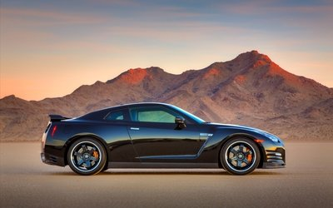
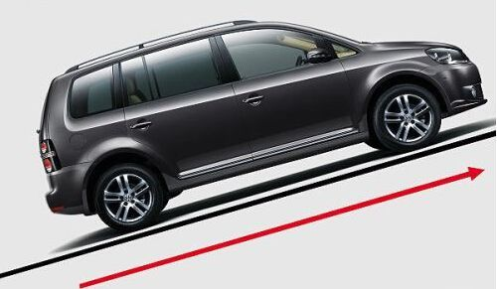
任务二、对汽车运动受力情况分析
N
N
F
f
F
G
f
G

Slide 5
2. 做功的两个要素：
任务三、对功的深入理解
功的概念：
一个物体受到力的作用，如果在力的方向上发生一段位移，力就对物体做了功。
作用在物体上的力
物体在力的方向上发生位移

Slide 6
3.功的大小
力与位移方向一致时:
F
x
W=F x

Slide 7
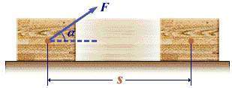
力与位移方向不一致时？
F2
F1
x
W =F1x= F x cosα

Slide 8
注意：1.我们在进行功的计算的时候涉及的力是恒力
2.没有涉及物体的运动情形
无论物体是加速运动、减速运动还是匀速运动，力对物体做功的求法都一样
3. 力对物体做功就是把这么多的能量传递给了物体
4. 在求力对物体做功的时候涉及的力和位移是矢量，功是标量还是矢量呢？

Slide 9
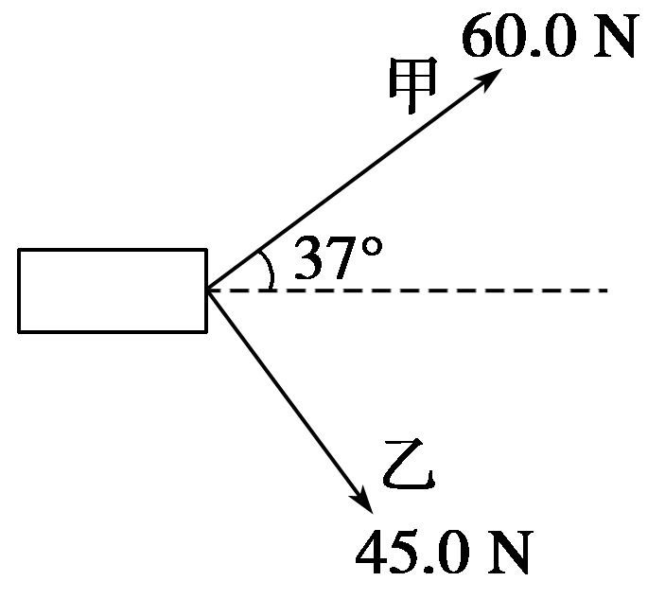
例：如图所示是甲、乙二人拉一木箱沿直线(图中的虚线)运动的俯视图.已知二力互相垂直,甲对木箱的拉力为60.0 N，乙对木箱的拉力为45.0 N，木箱移动的位移为10.0 m．求：
(1)甲、乙对木箱分别做的功；
(2)甲、乙二人的合力对木箱做的功．

Slide 10
解析 (1) 甲对木箱做的功
W₁＝F₁xcos 37°＝60.0×10.0×0.8 J＝480 J
乙对木箱做的功
W₂＝F₂xcos (90°－37°)＝F₂xcos 53°＝45.0×10.0×0.6 J＝270 J
(2) 合力对木箱做的功 $W=\sqrt{F_{1}^{2}+F_{2}^{2}}∙x=750J$
W＝W₁＋W₂＝480 J＋270 J＝750 J
总结：功是标量，不是矢量
W = F x cosα

Slide 11
力与位移的夹角α | COSα | W | 物理意义
表示力F对物体不做功
α=π/2
COSα= 0
W = 0
α＜π/2
COSα＞0
表示力F对物体做正功
W ＞ 0
表示力F对物体做负功
π/2＜α≤π
COSα＜0
W＜0
思考：矢量的正、负表示的是方向。
功是标量，它的正、负表示什么意思呢？

Slide 12
4.正功与负功
正功的意义：表明此力的效果是促进物体的运动，是动力。
负功的意义：表明此力的效果是阻碍了物体运动，是阻力。
功是标量，量度能量转化（或转移）的多少。功的正负只是表示做功的效果不同。不表示功的大小。
例. 比较－8J的功与5J的功谁大？

Slide 13
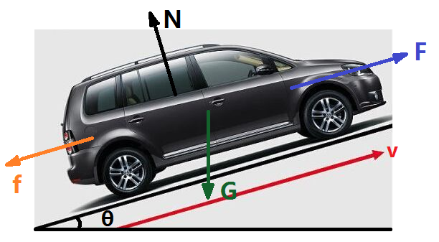
$$W_{N}=0$$
$$W_{F}=F∙x$$
$$W_{f}=−f∙x$$
$$W_{G}=G∙x∙\cos\left(\frac{π}{2}+θ\right)$$
$$=−G∙x∙sinθ$$
$$W=W_{N}+W_{F}+W_{f}+W_{G}$$
$=F∙x−f∙x$ $−G∙x∙sinθ$
如果汽车沿着坡向上运动，发生了位移为x,求汽车所受到的各个力做的功，及合力所做的功

Slide 14
总结：本节主要内容 1.理解了能量转化的量度是功 2.会计算恒力做功 3.理解了功是标量；正功、负功的意义

Slide 15
谢谢您的观看
北京市朝阳区教育研究中心 制作

